Slide 1
Email – Kendala - Email tidak masuk di inbox kita
Apabila Pekerja / Mitra Kerja / pengguna email mengalami kendala email tidak dapat diterima di inbox kita / tidak masuk ke inbox :
(Solusi Tingkat 1) :
1. Mohon menunggu sejenak hingga beberapa waktu kedepan, bisa jadi delivery email masih dalam proses pengiriman
1. Apabila anda sempat mengganti / reset password account, pastikan password yang digunakan pada aplikasi email adalah sama dengan password
account.
2. Pastikan si Pengirim Email sudah sesuai dalam menulis email tujuan (dalam hal ini email kita) -> melalui koordinasi langsung dengan si Pengirim email
3. Minta Capture bukti kirim kepada si Pengirim Email tersebut (termasuk diantaranya terdapat : waktu kirim (hari / tanggal / jam kirim beserta Alamat
email pengirim ) -> melalui koordinasi langsung dengan si Pengirim Email
4. Pastikan kuota email kita masih cukup / tersedia (dapat dilakukan dengan menghapus beberapa email yang sudah tidak diperlukan lagi /
berattachment besar. Apabila pada No. 1 sudah sesuai maka silahkan dapat menginformasikan kepada si Pengirim Email untuk dilakukan pengiriman
email ulang)
5. Kemungkinan lainnya terjadi problem di sisi layanan email server pertamina (dalam rangka maintenance / namun hal ini jarang terjadi)

Slide 2
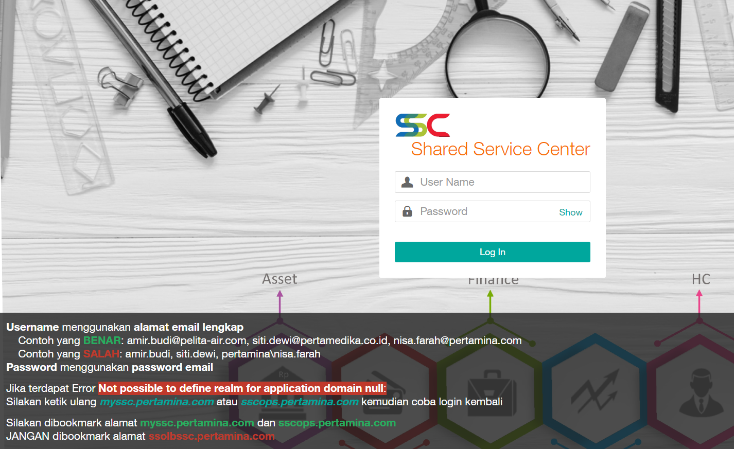
Email – Kendala - Email tidak masuk di inbox kita
(Solusi Tingkat 2) :
- Pekerja mengakses Alamat myssc.pertamina.com
Login menggunakan akun email : …..@pelita-air.com
Password : password email

Slide 3
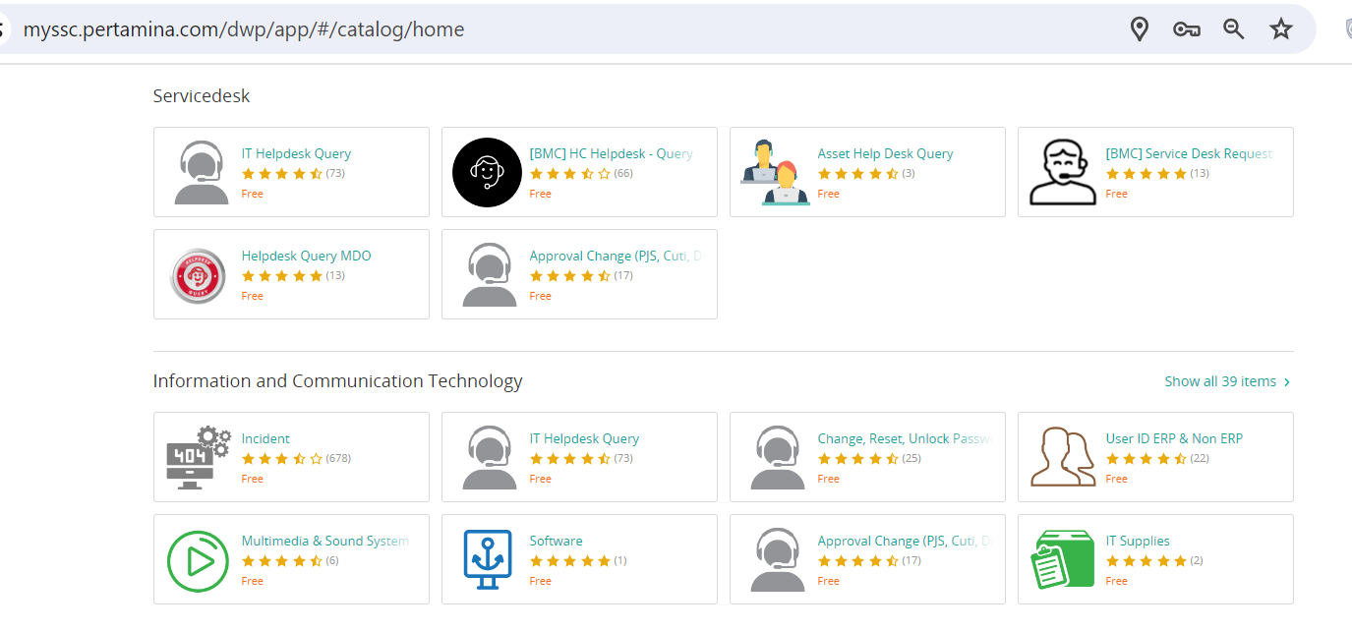
Email – Kendala - Email tidak masuk di inbox kita
-
Pilih Incident

Slide 4
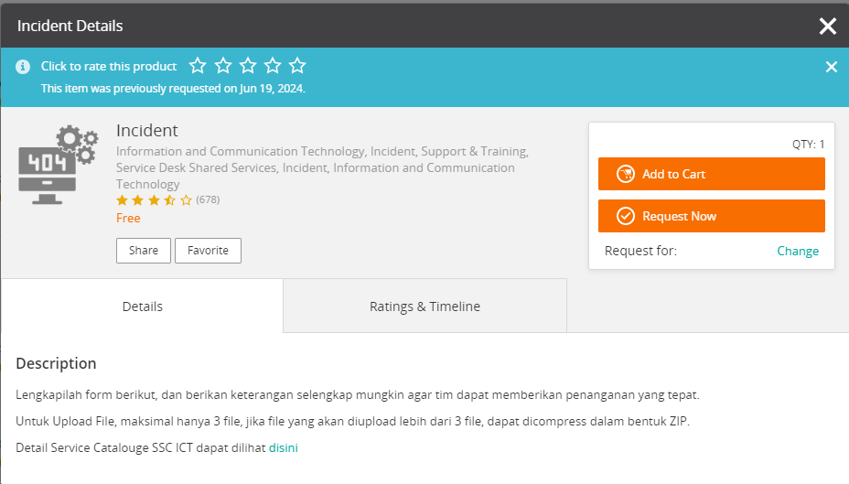
Email – Kendala - Email tidak masuk di inbox kita
Pilih Request Now

Slide 5
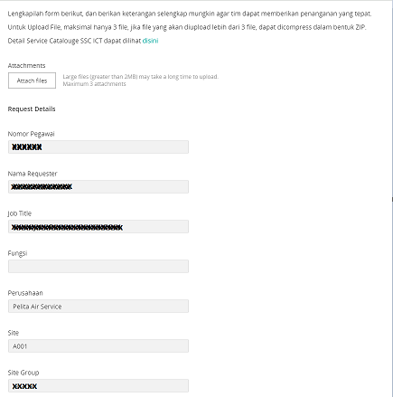
Email – Kendala - Email tidak masuk di inbox kita
Upload Capture bukti kirim si Pengirim Email
(termasuk diantaranya terdapat : waktu kirim (hari / tanggal / jam kirim beserta Alamat
email pengirim)

Slide 6
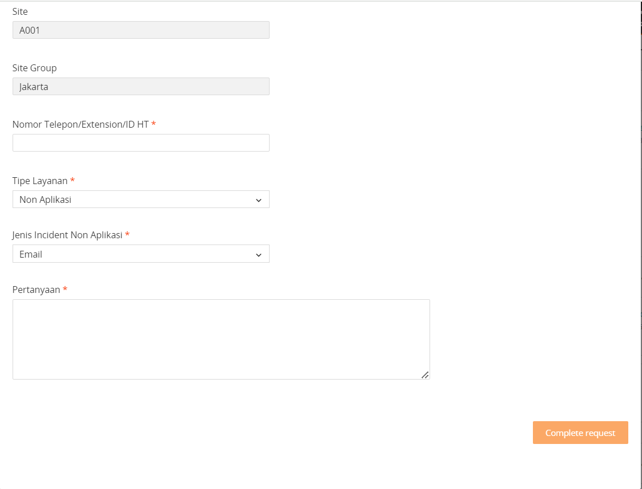
Email – Kendala - Email tidak masuk di inbox kita
Nomo Telepon :
Nomor Telepon Requestor (Nomor telepon anda)
Tipe Layanan :
Non Aplikasi
Jenis Incident Non Aplikasi :
Email
Pertanyaan (silahkan di copy-paste):
Dengan Hormat,
Bersama ini mohon informasinya perihal kendala
Email dari ….(nama akun pengirim email sesuai capture yang diupload)… tidak dapat diterima di inbox email …(nama email anda / email yang dituju)
Selanjutnya mohon bantuannya untuk dapat di whitelist email tersebut apabila terdapat kendala terblock di sisi mail firewall (agar dapat berkomunikasi dengan email tersebut).
Demikian dapat disampaikan, terimakasih
Apabila sudah, klik Complete Request lalu pilih Im Done

Slide 7
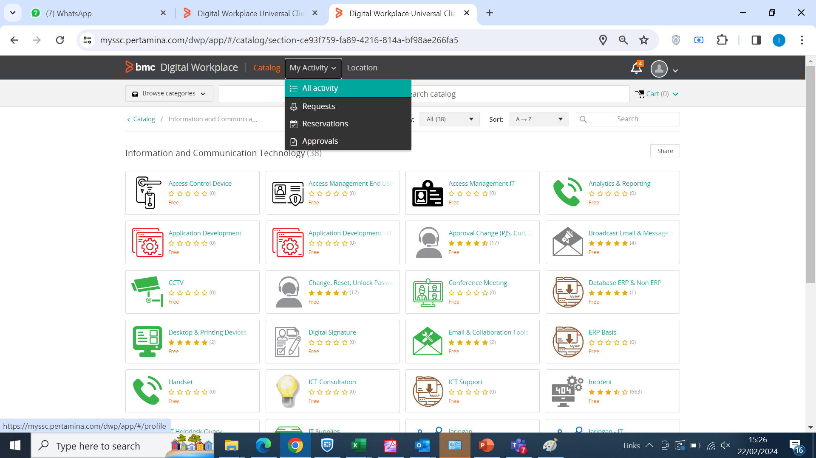
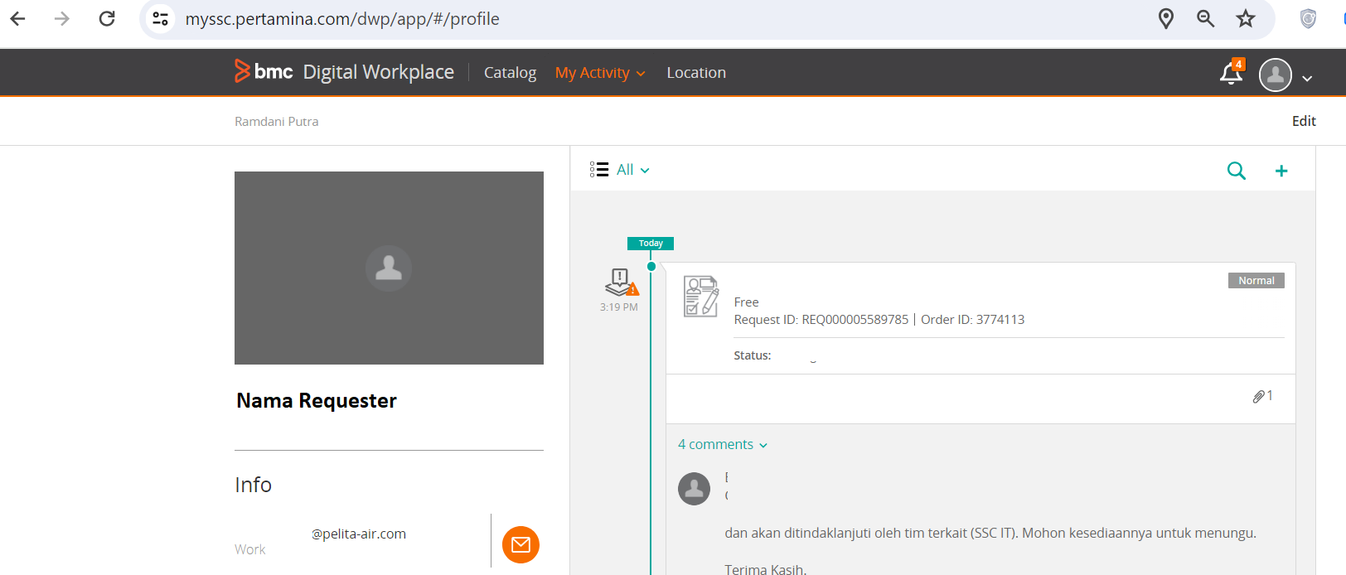
Email – Kendala - Email tidak masuk di inbox kita
- Selanjutnya menunggu Reply dari rekan-rekan SSC Pertamina.
- Perihal Follow up dapat dilakukan pengecekan secara berkala di aplikasi myssc.pertamina.com di Menu My Activity -> All
Activity
-

Slide 8
Email – Kendala - Email tidak masuk di inbox kita
Beberapa Tips diantaranya :
Pastikan alamat email pengirim tersebut tidak termasuk kedalam daftar catatan email yang dianggap berpotensi spam / bersih dari spam ( / junk mail)

